Slide 1
1
OPTIMIZACIONES ENERGÉTICAS EN EL TRATAMIENTO DEL AGUA

Slide 2
2
Áreas de actuación
ABASTECIMIENTO
DEPURACIÓN

Slide 3
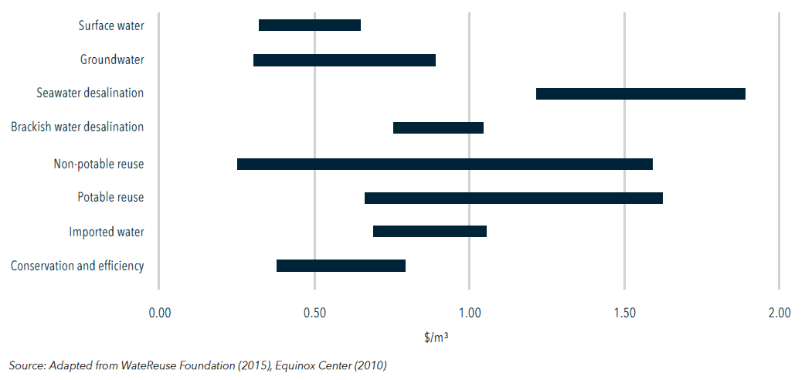
3
Comparativa de costes
Comparativa de costes de reutilización para potable y opciones alternativas

Slide 4
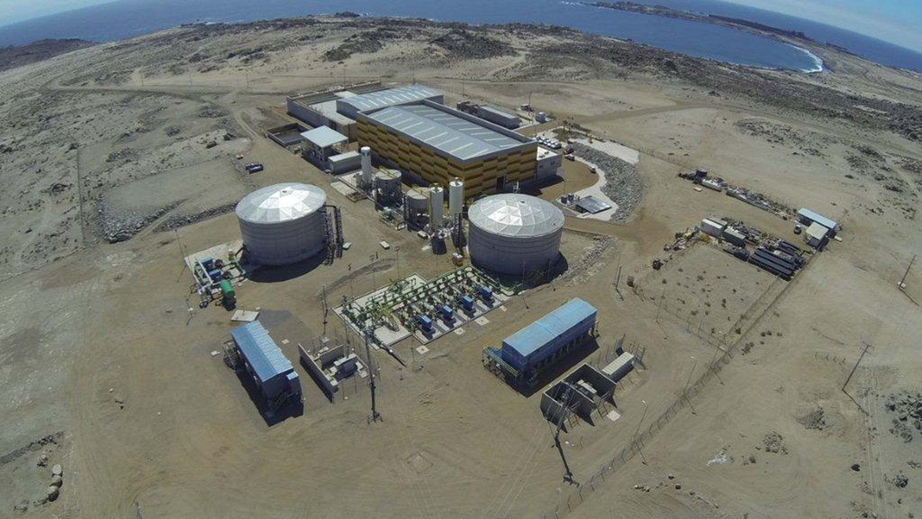
4
DESALACIÓN

Slide 5
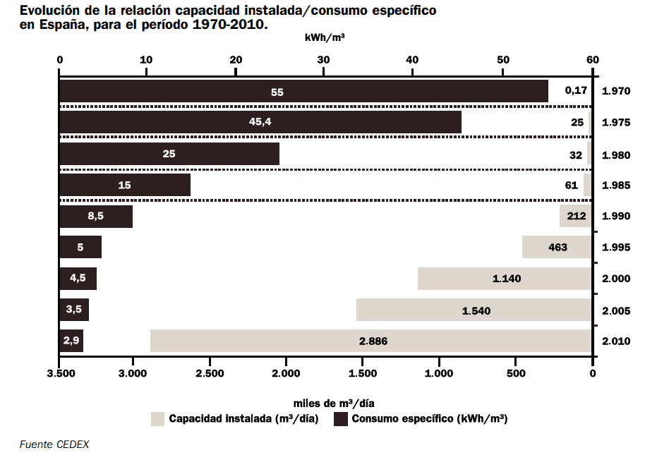
5
Evolución del consumo energético

Slide 6
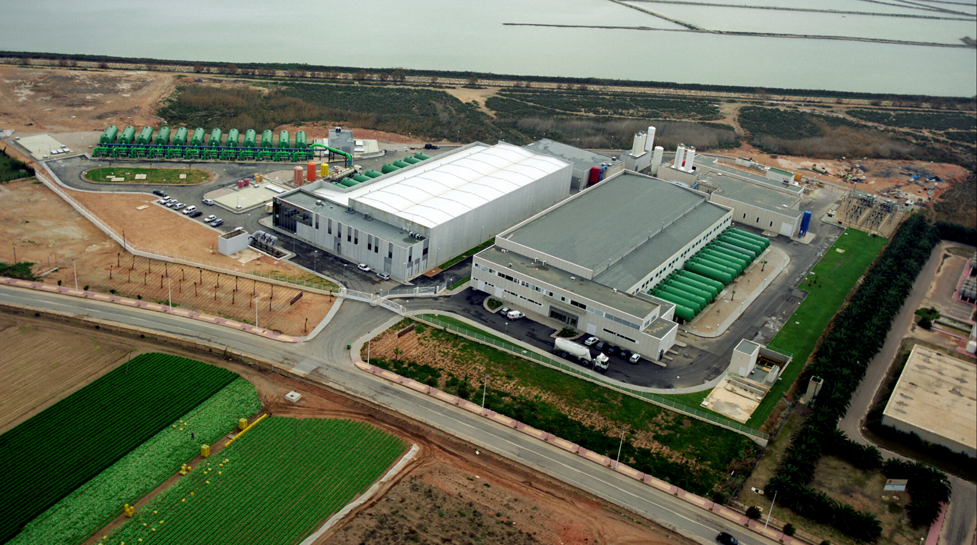
6
Factores del descenso del consumo energético

Slide 7
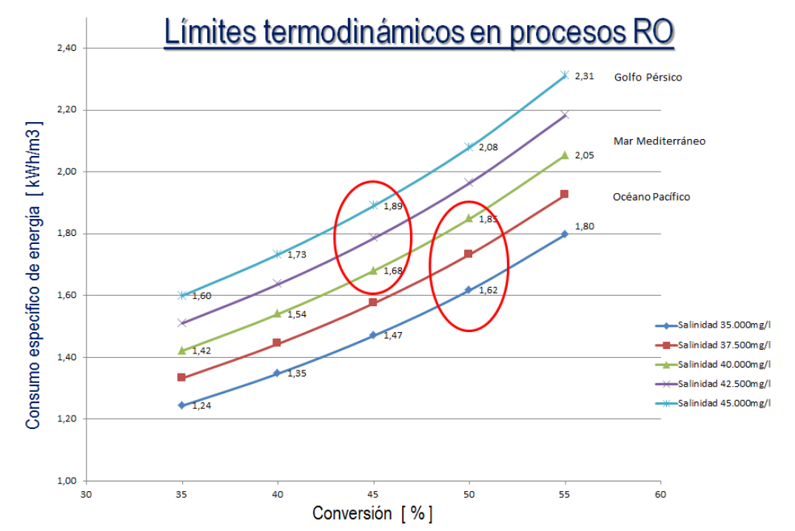
7
Factores del descenso del consumo energético
Límite termodinámico
Membranas
Recuperación energética
Eficiencia Bombeo
Fricción y polarización
Biocida
Configuraciones
Fuente: A. Ordoñez

Slide 8
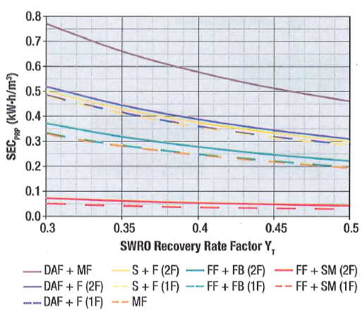
8
Factores del descenso del consumo energético
SEC del pretratamiento según ratio de coversión
Fuente: Heinz Ludwig

Slide 9
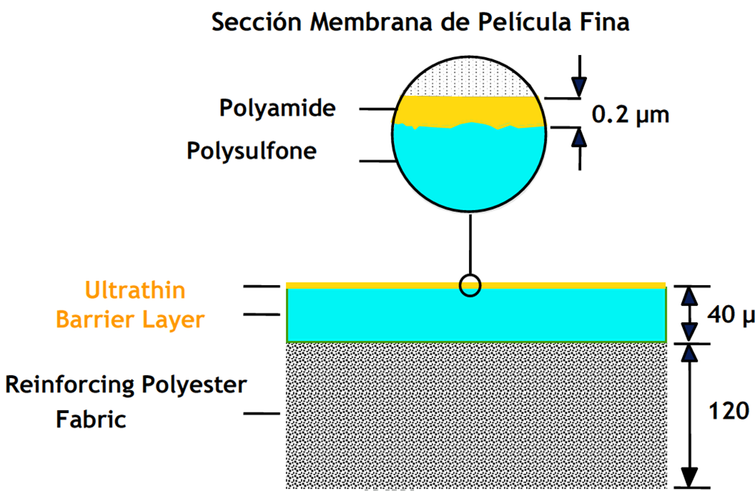
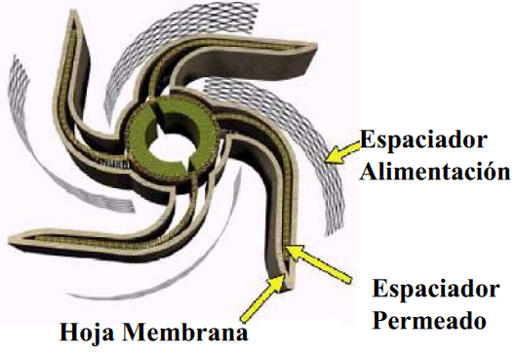
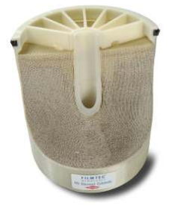
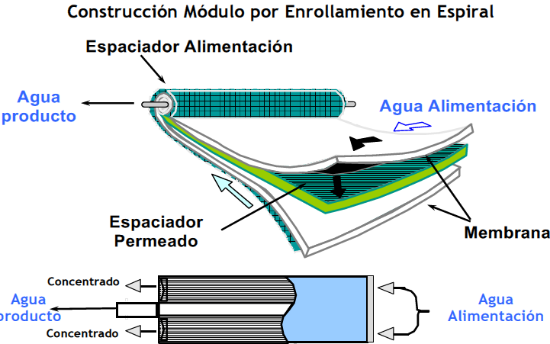
9
Factores del descenso del consumo energético
MEMBRANAS
El mercado de las membranas de OI esta dominado por el thin film composite (TFC) pelicula fina de membranas de poliamida formado por tres capas una de poliéster estructural (120-150 μm, una intermedia microporosa de polisulfona de 40 μm y una ultra delgada barrier layer de 0,2 μm de poliamida, con una configuración en espiral
El rendimiento de las membranas de RO ha mejorado dramáticamente, la permeabilidad se ha duplicado, y la recuperación de agua puede ser superior al 60%. Estas mejoras son el resultado de la modificación de la superficie y una supervisión más estrecha de los parámetros de la reacción de polimerización interfacial, así como un diseño más eficaz de la estructura del módulo.
Límite termodinámico
Membranas
Recuperación energética
Eficiencia Bombeo
Fricción y polarización
Biocida
Configuraciones
Fuente: DOW.

Slide 10
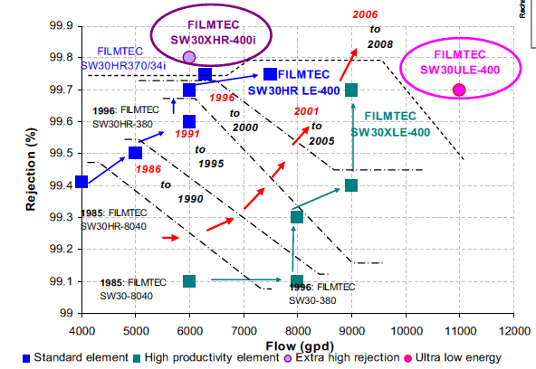
10
Factores del descenso del consumo energético

Slide 11
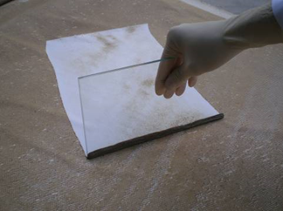
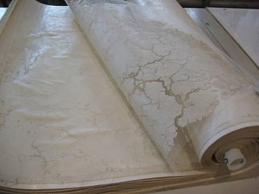
11
Factores del descenso del consumo energético
El control de bioincrustación se clasifica como una de las asignaciones más desafiantes para el operador de la planta desalinizadora. A pesar de que existen bacterias en prácticamente todas las aplicaciones de membrana, solo son un problema cuando el sistema experimenta tasas de contaminación que afectan negativamente el rendimiento. un sistema bien diseñado y correctamente operado y mantenido siempre es el mejor enfoque.
Límite termodinámico
Membranas
Recuperación energética
Eficiencia Bombeo
Fricción y polarización
Biocida
Configuraciones
BIOCIDA
Un 10% de incremento de presión por fouling supone un incremento de 0,2 kw/m3

Slide 12
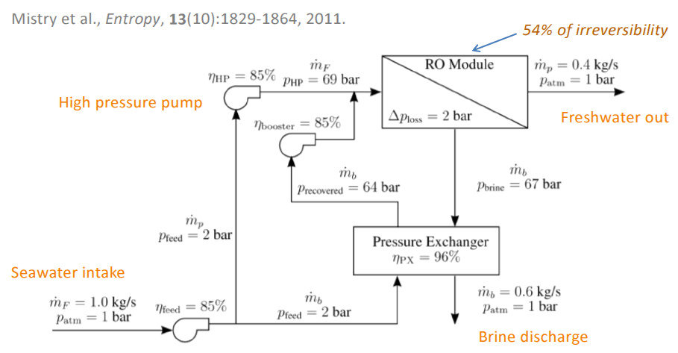
12
Factores del descenso del consumo energético
RECUPERACIÓN ENERGÉTICA
Límite termodinámico
Membranas
Recuperación energética
Eficiencia Bombeo
Fricción y polarización
Biocida
Configuraciones

Slide 13
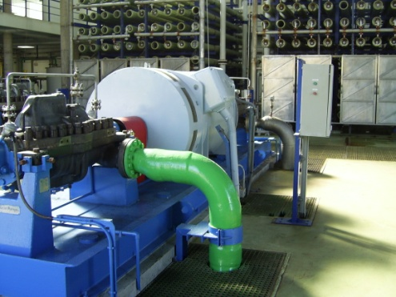
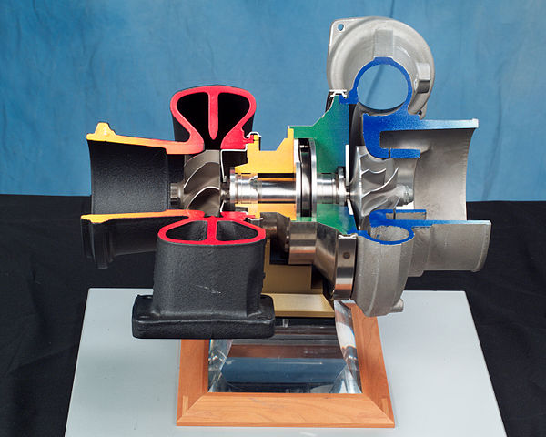
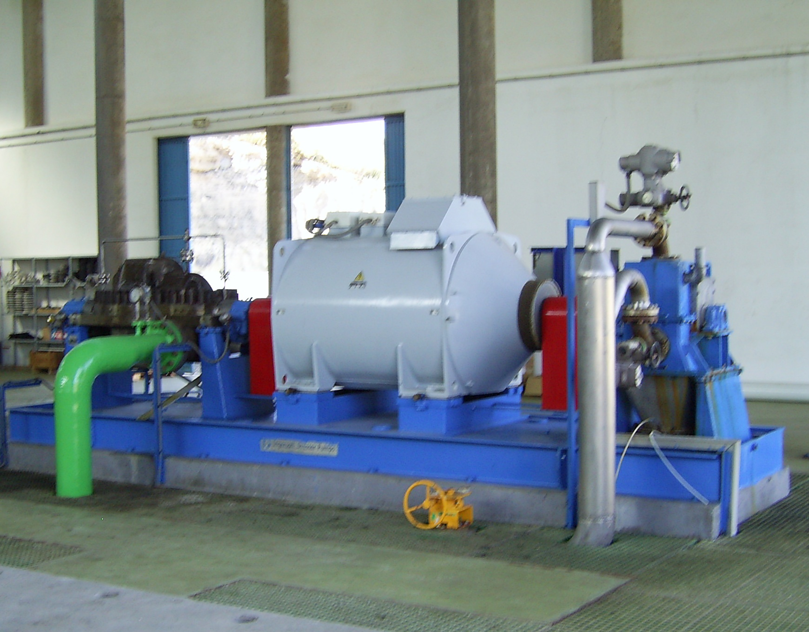
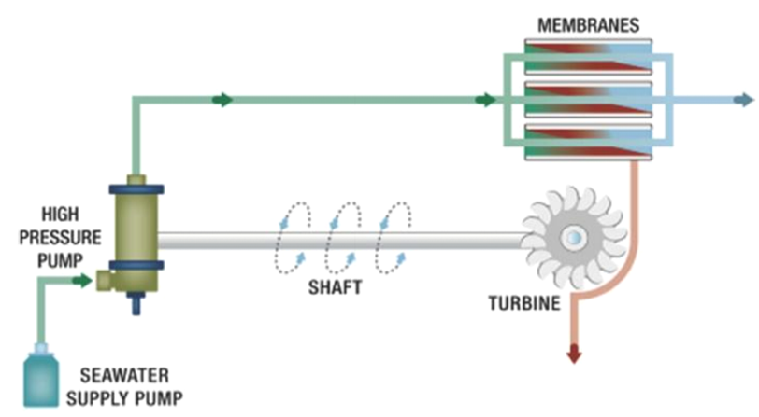
13
Factores del descenso del consumo energético
Bomba invertida. Turbina Francis (75%)
Turbocharger (80%)
Turbina Pelton (88%)

Slide 14
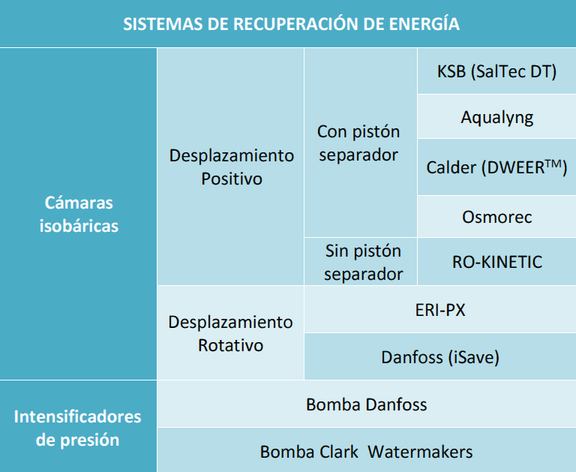
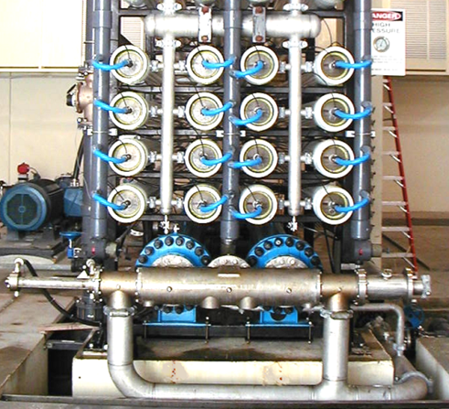
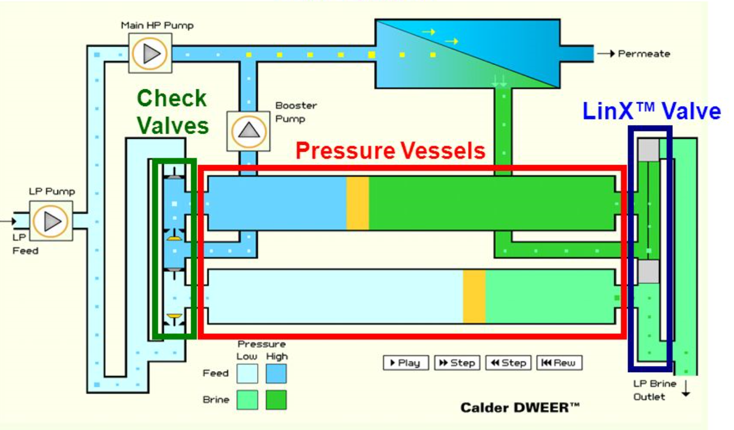
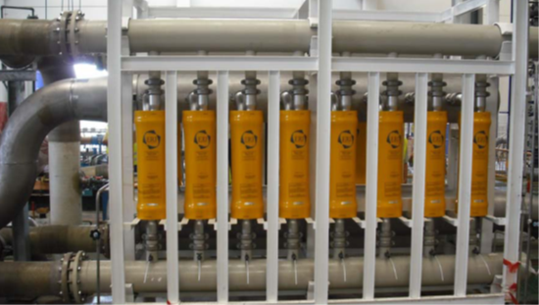
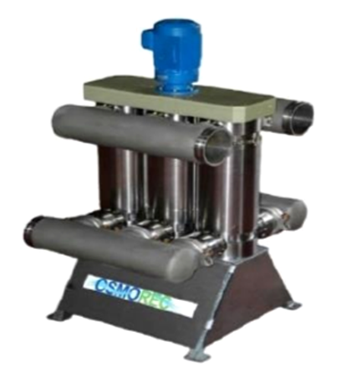
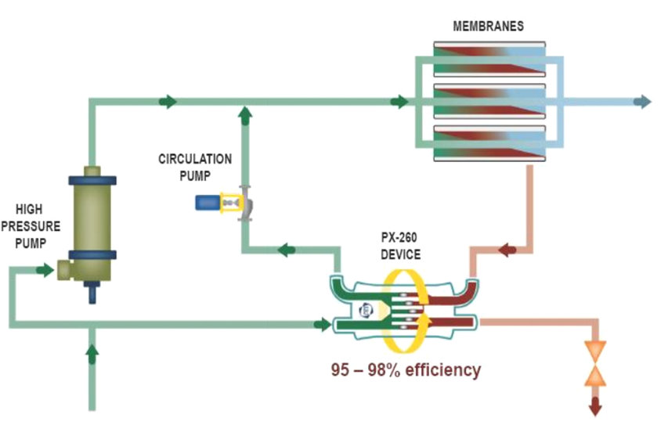
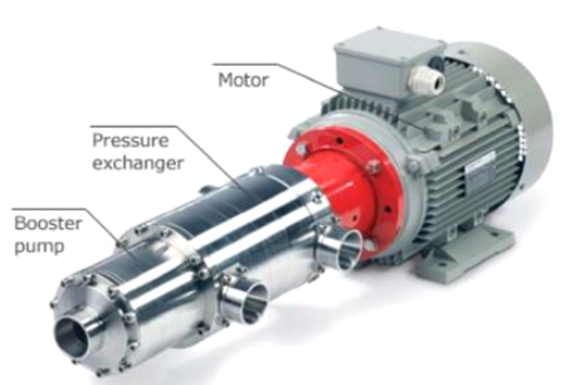
14
Factores del descenso del consumo energético
(96-98%)

Slide 15
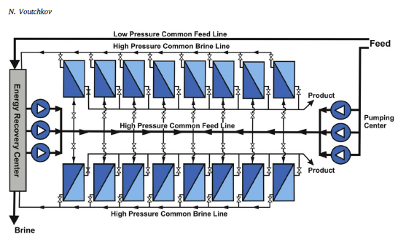
15
Factores del descenso del consumo energético
EFICIENCIA BOMBEO
Límite termodinámico
Membranas
Recuperación energética
Eficiencia Bombeo
Fricción y polarización
Biocida
Configuraciones

Slide 16
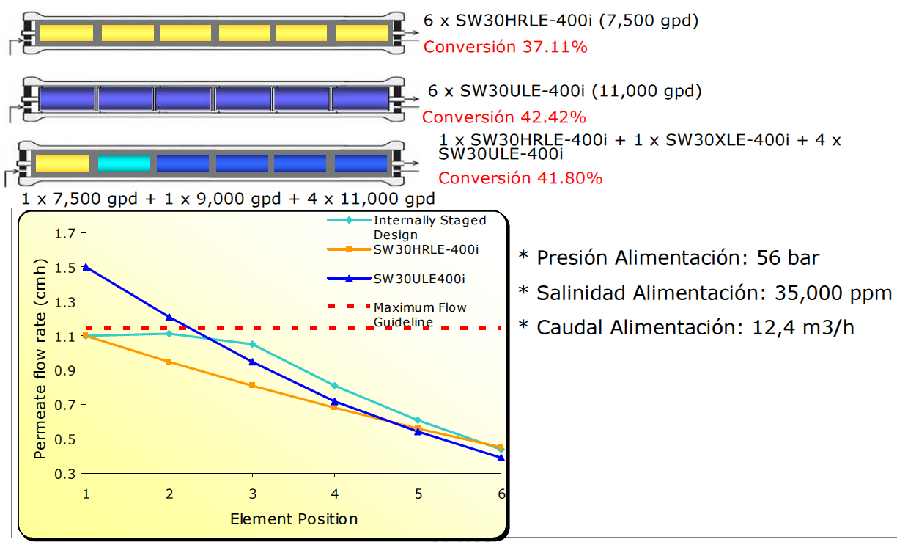
16
Factores del descenso del consumo energético
DISEÑOS HÍBRIDOS
Límite termodinámico
Membranas
Recuperación energética
Eficiencia Bombeo
Fricción y polarización
Biocida
Configuraciones
Fuente: DOW

Slide 17
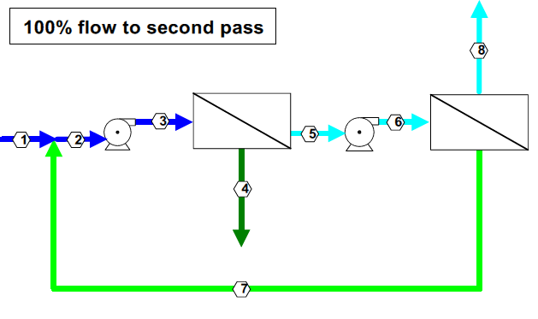
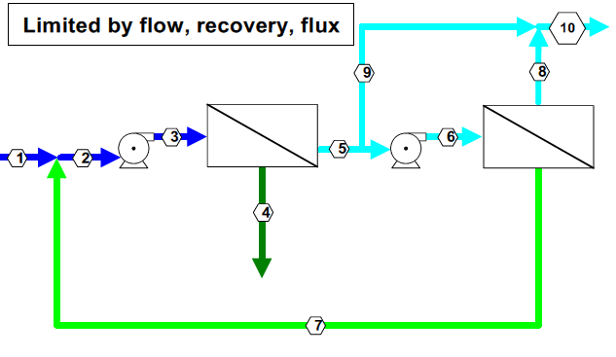
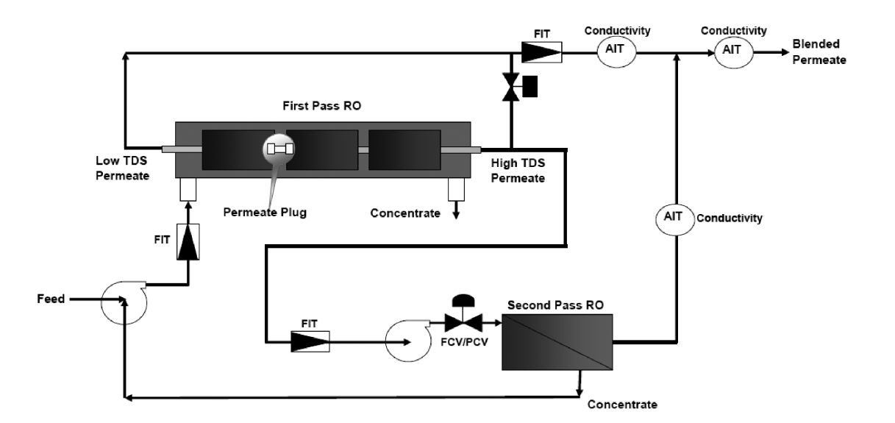
17
Factores del descenso del consumo energético
SPLIT
Segundo paso completo
Segundo paso parcial
8%-10%
Fuente: Stefan Rybar et al.

Slide 18
18
Factores del descenso del consumo energético
< 3,2 kw/m3
< 4 kw/m3
< 3,5 kw/m3
< 3 kw/m3

Slide 19
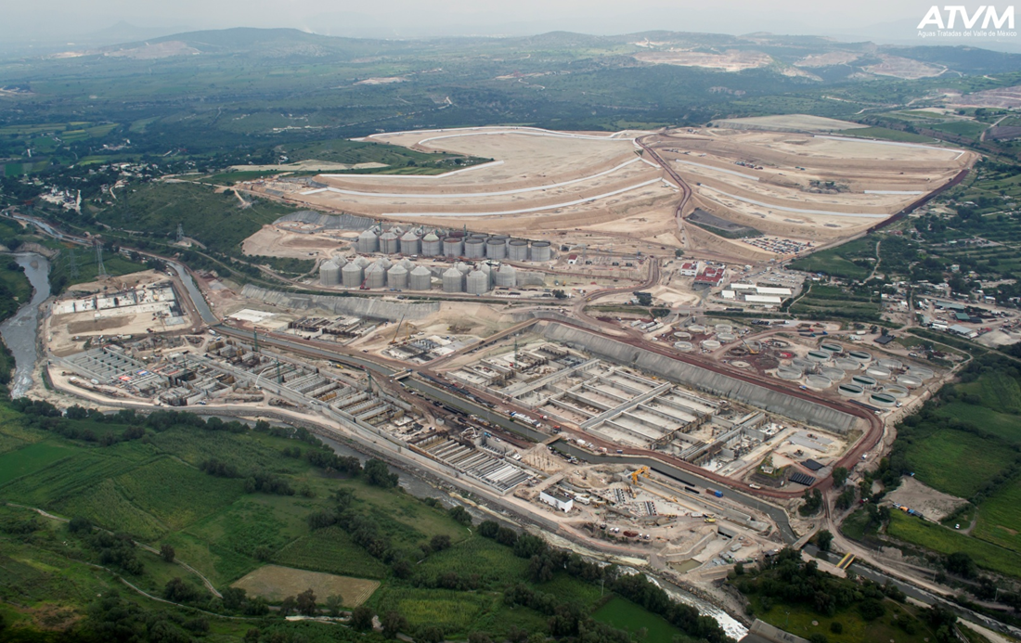
19
Depuración

Slide 20
20
Intensidad energética EDAR
Intensidad energética obtenida en una EDAR convencional
10< DBO5 <20
DBO5 <10
Fuente: Fundación Canal Isabel II

Slide 21
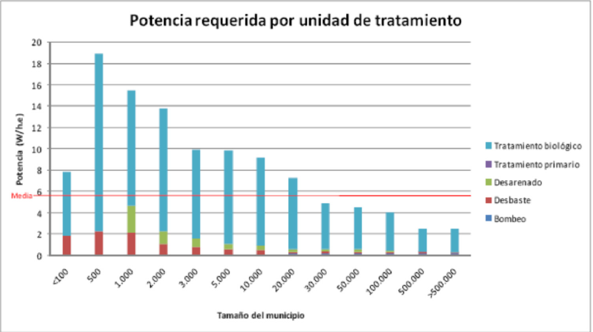
21
Fuente: Fundación Canal Isabel II

Slide 22
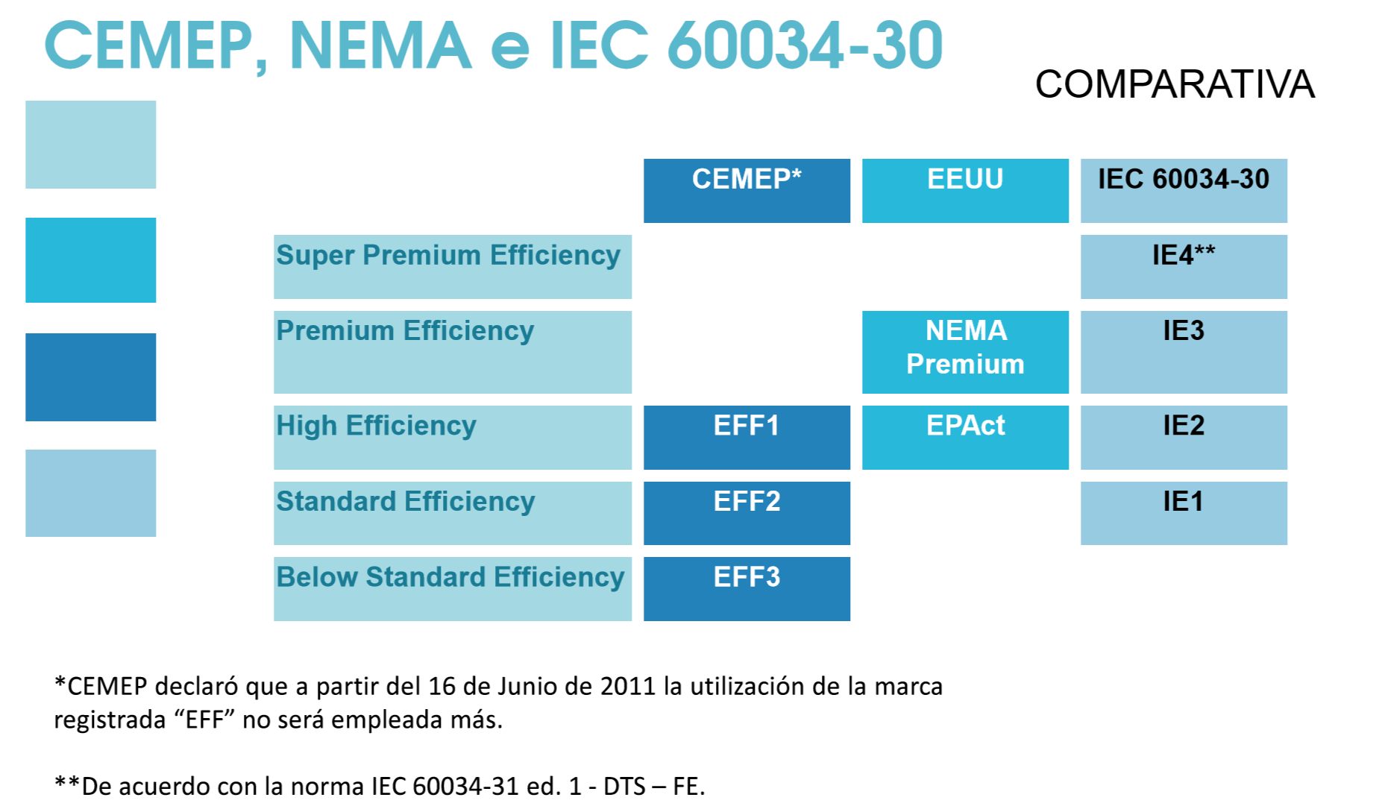
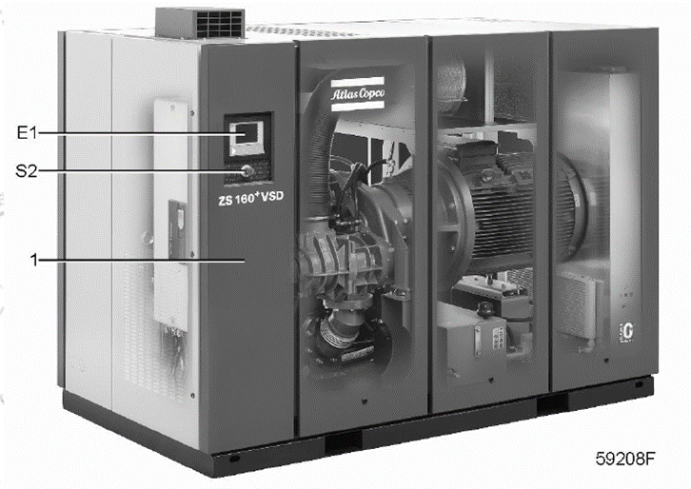
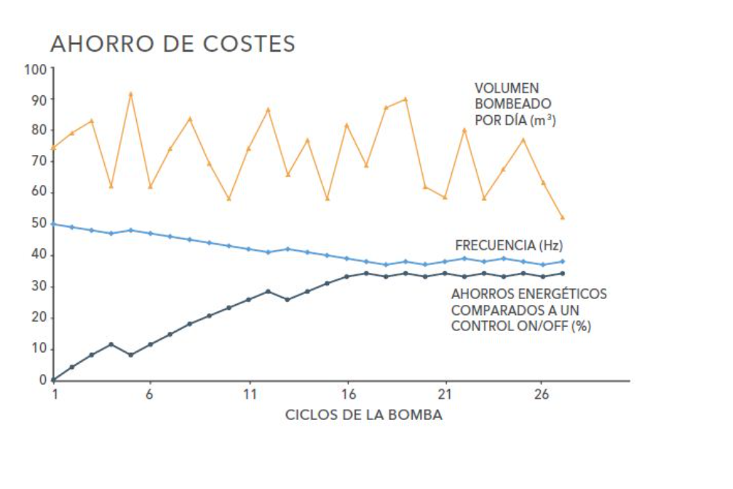
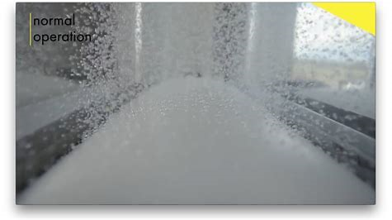
22
Optimizaciones mecánicas

Slide 23
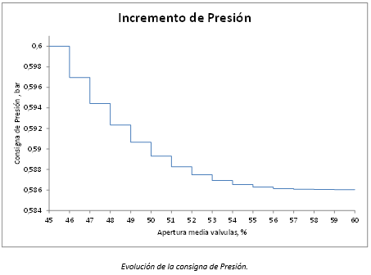
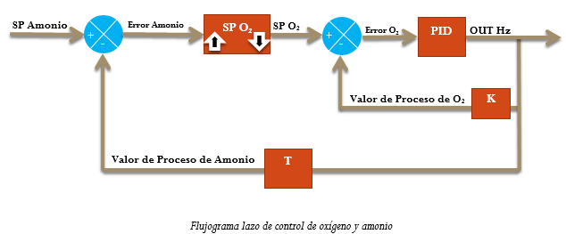
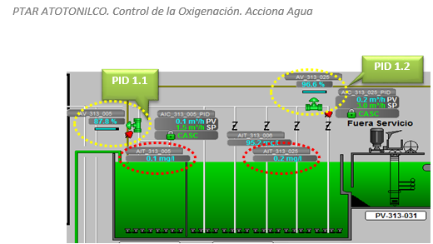
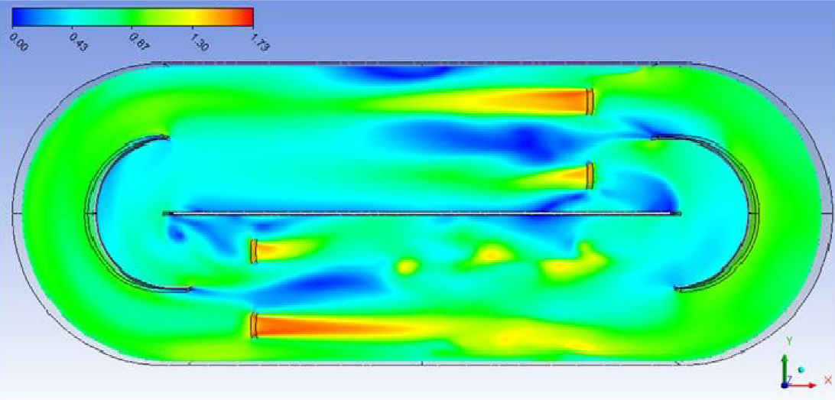
23

Slide 24
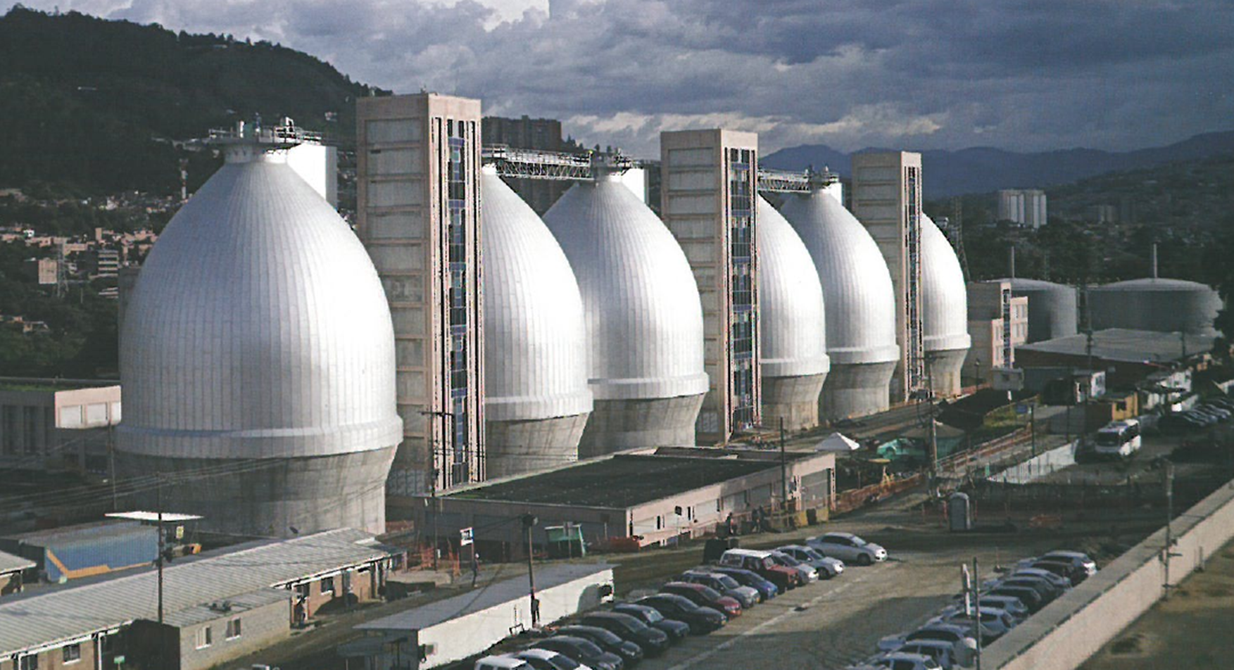
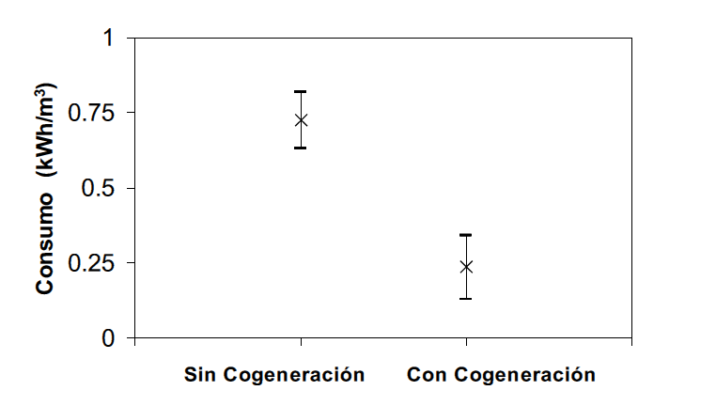
24
Intervalos LSD (Least Significance Difference) para la medida del consumo energético

Slide 25
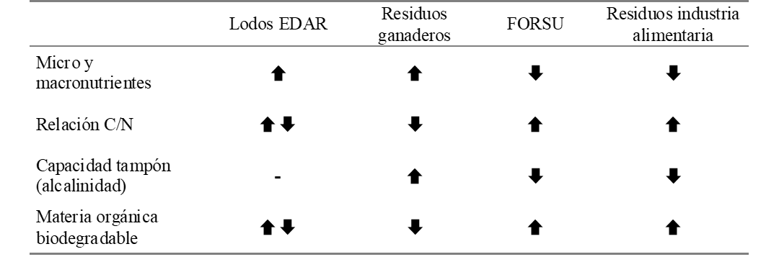
25
En Dinamarca, este concepto se convirtió en un éxito y la co-digestión de estiércol y residuos orgánicos fue implantada en todas las plantas danesas (Asociación Danesa del Biogás)

Slide 26
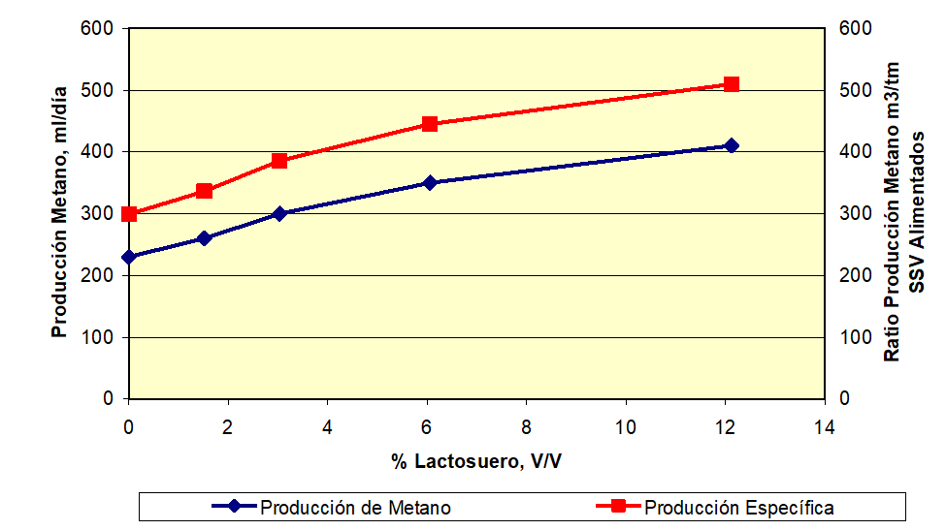
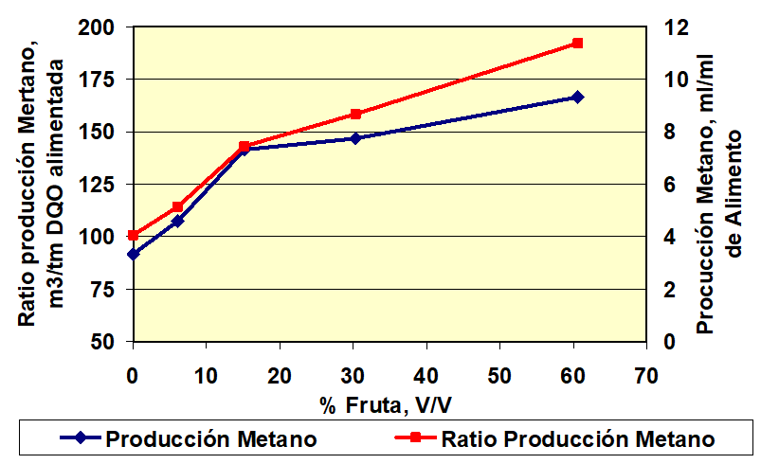
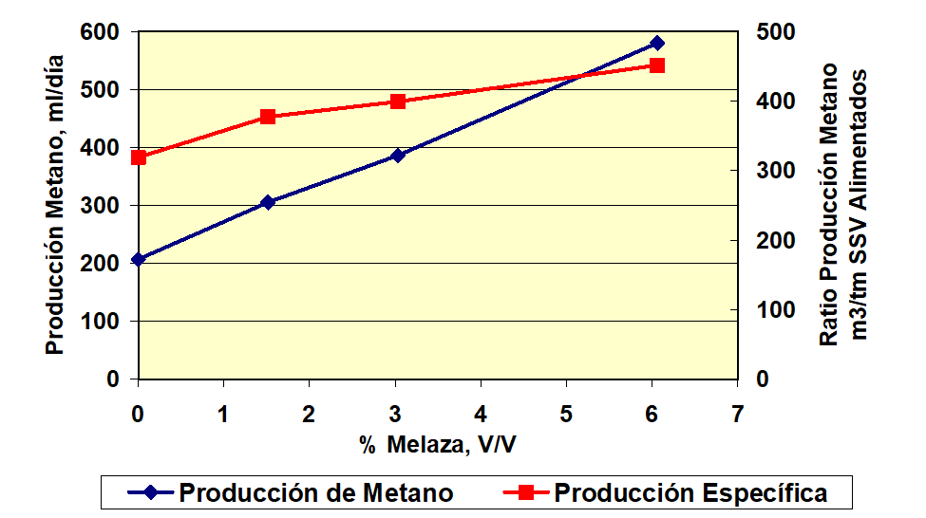
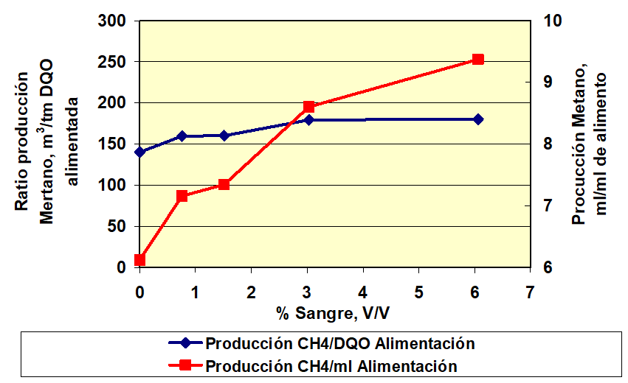
26
Producción de metano

Slide 27
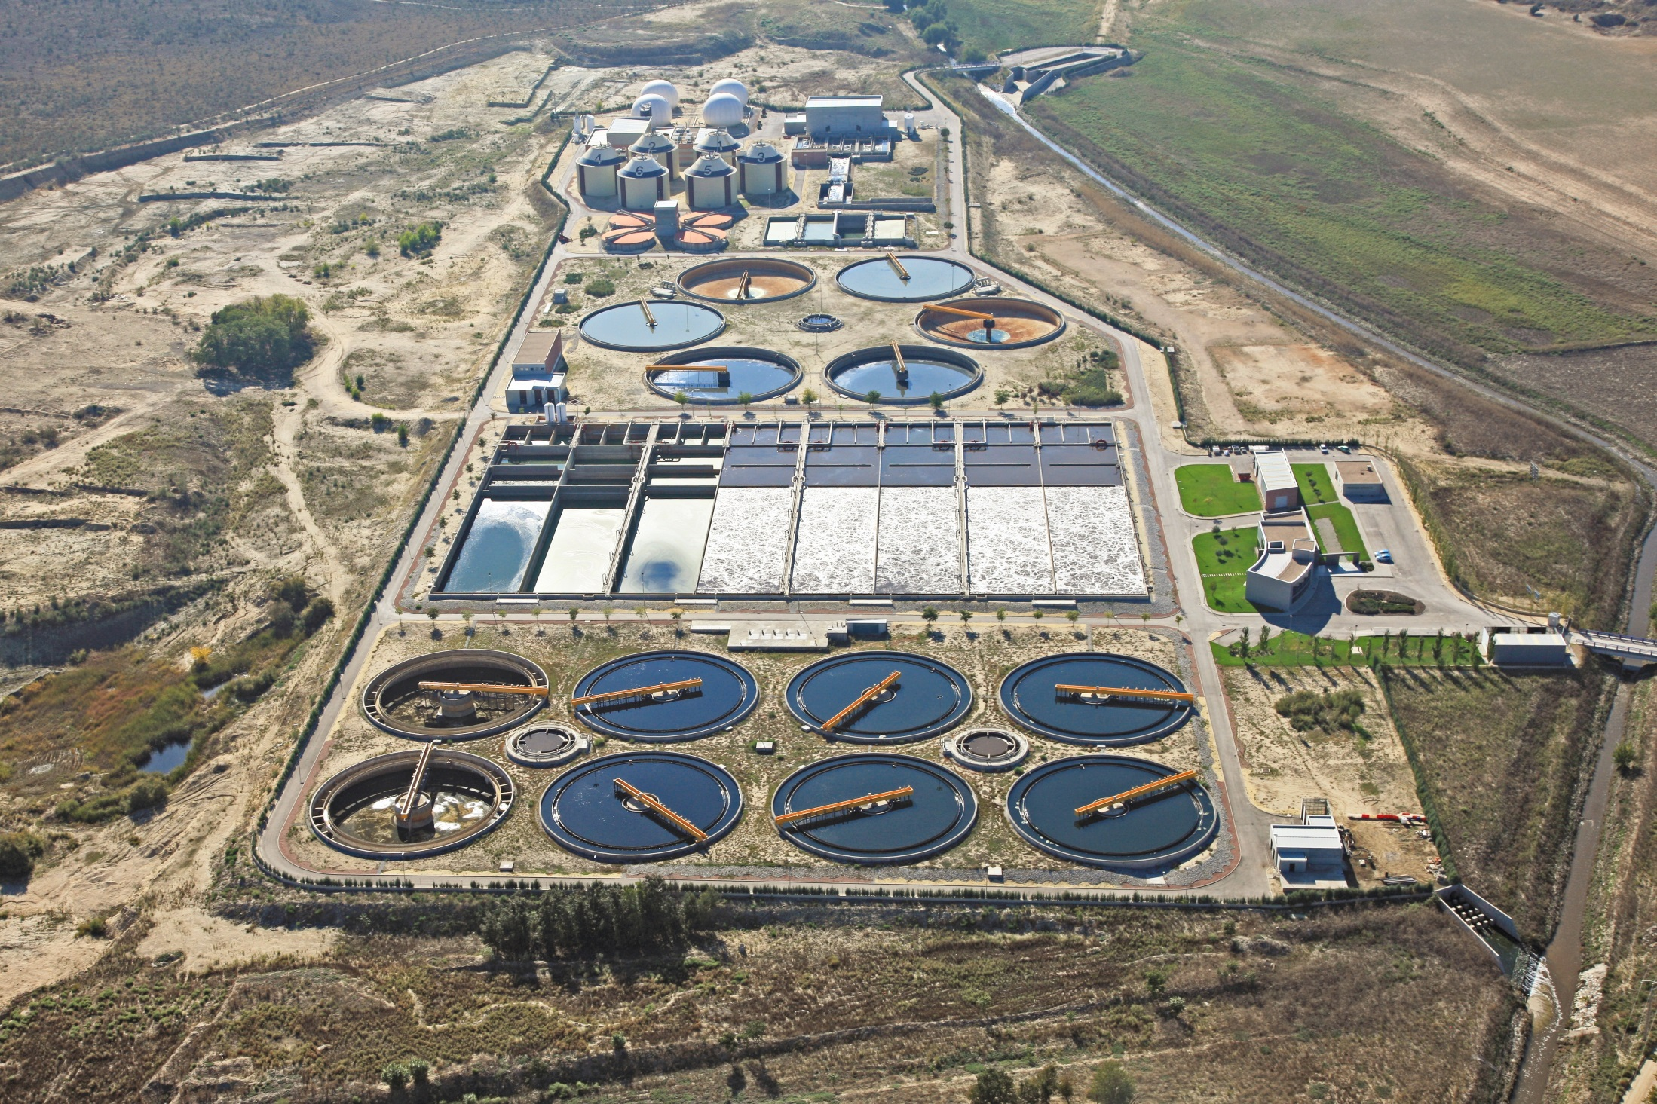
27
PRODUCCION 24.000 kwh/día
AUMENTO PRODUCCION 100%
PRODUCCION DEL HASTA UN 90%
DEL CONSUMO
Co-digestión de lodos de depuradora con subproductos de la industria química.

Slide 28
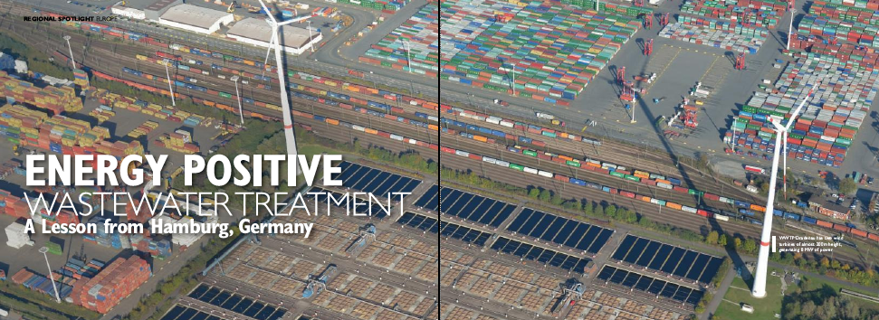
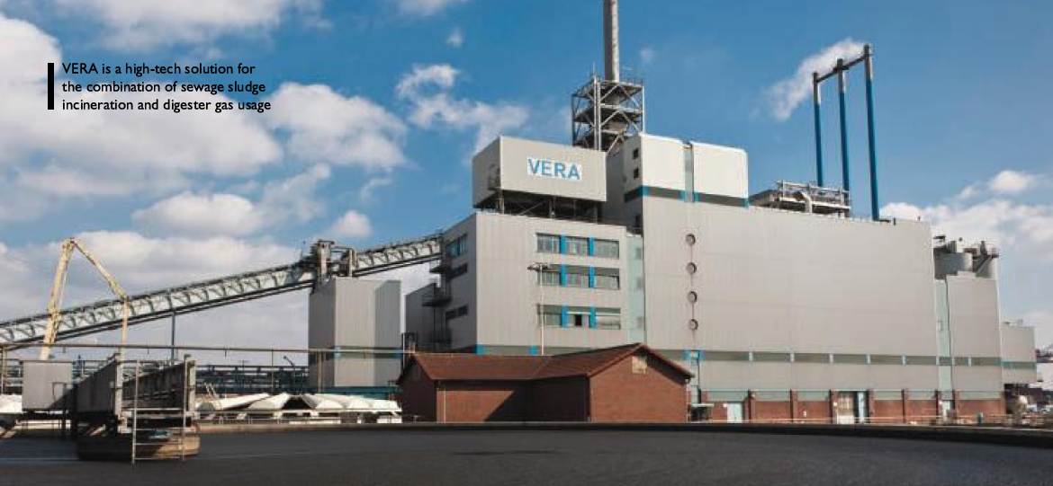
28

Slide 29
29
El futuro?

Slide 30
30

Slide 31
31

Slide 32
32
Situación del mercado de desalación
Fuente: Diego F. Polanco et al

Slide 33
33

Slide 34
34
Anammox y nitritación parcial
Fuente: Beata Szatkowska et al

Slide 35
35
BNR
SBR
MBBR
MBR
F. Granular
70%
100%
Energy
60%
50%
40%
©RoyalHaskoningDHV. Confidential. All rights reserved

Slide 36
36
ECOVOLT
Tratamiento de aguas residuales bioeléctricamente (microbios eléctricamente activos)

Slide 37
37

Slide 38
38
La autosuficiencia energética no se podrá obtener únicamente aumentando la producción de energía. Es necesario una serie de proyectos enfocados a la adquisición de datos y al análisis de la demanda de energía de cada proceso.

Slide 39
39
GRACIAS

